Slide 1
De ce să alegi auxilarele INTUITEXT?

Slide 2
Matematică și explorarea mediului CLASA I
Manual
Auxiliar
Auxiliarul respectă aceeași ordine a conținuturilor învățării ca și manualele INTUITEXT.
Oferă suport de lucru în plus față de manual. Sarcinile din auxiliar sunt altele, dar vizează aceleași competențe.
Sarcinile au rol de consolidare a achizițiilor elevilor, de aplicare a acestora în contexte cunoscute, dar și contexte noi., de dezvoltare a gândirii și creativității elevilor.

Slide 3
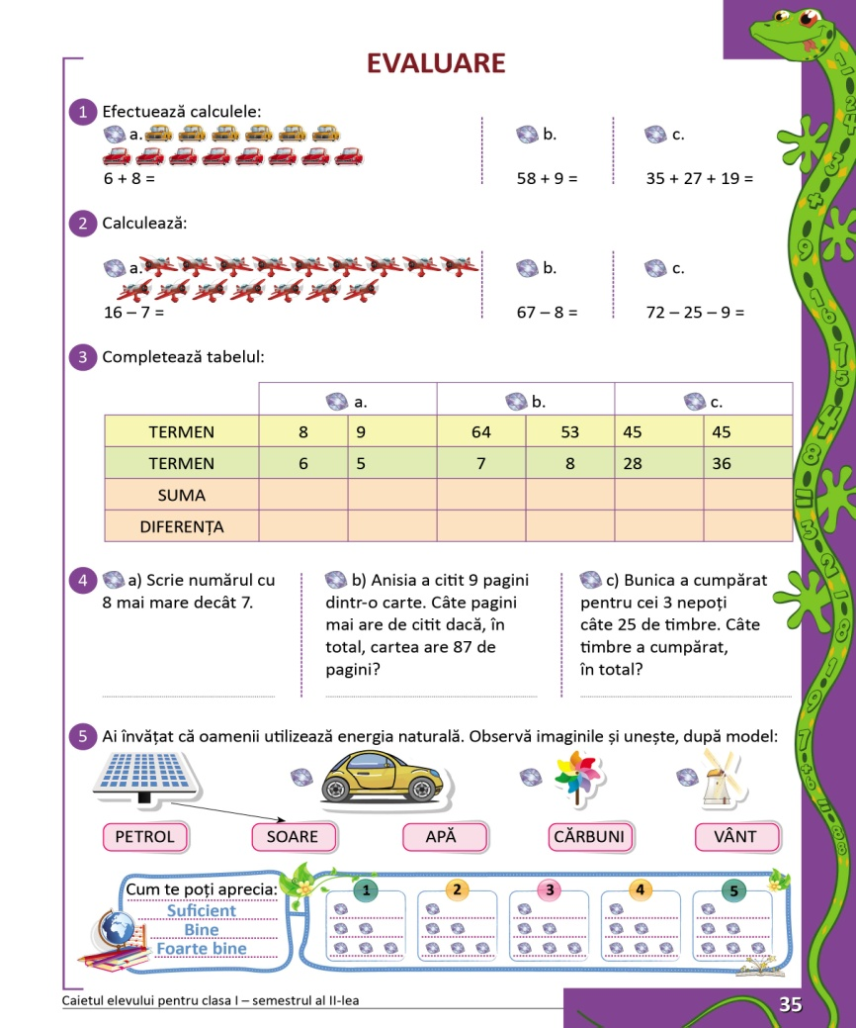
Matematică și explorarea mediului CLASA I
Manual
Auxiliar
Probele de evaluare de la finalul unei unități de învățare vizează aceleași competențe, atât în auxiliar cât și în manual.
Una dintre probele de evaluare poate fi aplicată în ora planificată pentru evaluare, iar cealaltă, în lecția următoare, care vizează ameliorarea rezultatelor.

Slide 4
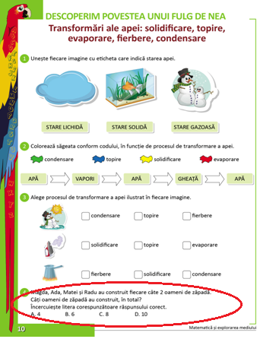
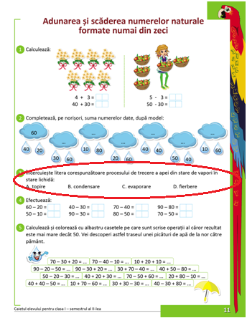
Matematică și explorarea mediului CLASA I
Explorarea mediului
Matematică
Explorarea mediului
Matematică
Explorarea mediului
Matematică
Abordarea integrată a învățării se regăsește și în auxiliar, ca și în manual.
Paginile în care sunt tratate conținuturi specifice explorării mediului conțin și sarcini de matematică, la fel cum paginile în care sunt tratate conținuturi specifice matematicii conțin și sarcini de explorare a mediului.

